Slide 1
딥러닝을 활용한
시계열 예측 모델 연구
발표일 : 2022.06.23
발표자 : 전은하
Notes:
딥러닝 기반 시계열 기법을 활용한 유통 제품 수요예측

Slide 2
목 차
1
연구 목적
2
데이터셋 소개
3
학습 과정 – EDA, LSTM, OPTUNA, DeepAR
4
인사이트 및 기대효과

Slide 3
M5 Forecasting 수요예측 : 연구목적
공급망 리스크로 인하여 과재고 및 결품 등 물류 이슈가 많아 재고 최적화를 위한 수요 예측이 필요함
유통 및 외식업의 경우,
수천 수만가지 다양한 제품군을 취급해야 함
품목들의 수명주기가 대체로 짧다는 점에서 예측의 중요도는 높음
특정 상권에서 특정 상품 판매량이 높은 자기 상관성이 있음
제품마다 판매량이 상이하여 어떤 모형이 수요예측 성능이 좋은지에 대해 판별 필요성이 있음
고정비와 연관되어 특정 매장에서 특정 상품이 특정일에 몇 개나 팔릴지 추측하고 더 많이 팔려면 상품 가격을 어떻게 조정할지 예측 해야함
전 매장에서 팔리는 각각 상품 판매 데이터에 대한 정확한 데이터가 필요했지만 수집 어려움
월마트 소매상품의 단위 상품 판매량 예측 - M5
Notes:
1~2 장 Intro
연구방법론
설명
유통 공급망 관리에 있어서 재고 결품과 과재고 보유를 막기 위해 관련 수요 예측은 중요한 연구 과제이다. 특히 외식업의 경우, 그 특성상 다양한 제품군을 취급해야 하고, 취급하는 품목들의 수명주기가 대체로 짧다는 점에서 예측의 중요도는 더욱 클 수 밖에 없다. 본 연구에서는 2011년 1월 부터 2016년 6월 중순까지 4만 2840개 품목에 대한 월마트 데이터를 바탕으로 각종 수요예측 모형의 성능을 비교하였다. 시계열 예측에 있어, 다양한 공변량을 활용하기 위해 XGBoost, Catboost, LightGBM 머신러닝 등의 ensemble 기법을 활용하였으며, 최근 multi-scale 데이터에 대해 좋은 예측 성능을 보여주는 Deep AR, N-BEATS와 Transformer를 활용한 TFT 모형을 해당 수요 예측에 적용, 각 모형의 성능과 특성을 비교 분석한다.

Slide 4
M5 Forecasting 수요예측 : 데이터셋 소개
Makridakis competitions는 예측연구원 Spyros Makridakis가 이끄는 팀이 다양한 예측방법의 정확도를 평가하고 비교하기 위한 공개 대회 시리즈
약 4만 2천개의 일별 계층적 시계열로 구성
미국 3개 주(캘리포니아, 텍사스, 위스콘신) 매장을 다루고 2011년 1월 28일부터 2016년 4월 24일까지 5년간 품목 수준, 부서, 제품 범주 및 매장 세부 정보 포함
각 월마트 지점마다 상품 품목, ID 3,049개에 대해 과거 1,941일 판매량을 보고 향후 28일 일별 판매량 예측
Sell price
매장 및 날짜별로 판매되는 제품의 가격에 대한 정보가 포함되어 있음
매장별 : CA(1/2), TX(1/2), WI(1/2/3)
제품 카테고리별 : HOBBIES(1/2), HOUSEHOLD(1/2), FOOD(1/2/3) - 주, 월, 년, 주차별 판매가격
Calendar
제품이 판매되는 날짜에 대한 정보가 포함 되어 있음. 이벤트 타입 및 이름 기재
2011년 1월부터 2016년 6월 중순(1969개) - 주차별, 행사에 따른 이벤트별, 프로모션별(SNAP DAY)
Notes:
데이터는 3개 주의 10개 매장에서 판매되는 3개 카테고리 및 7개 부서의 30490개 개별 제품으로 구성됩니다.
Matrix 실험 설계(3~4장) 3장정도
숫자 연구방법
어떤 식으로 모델 설계
연구결과 & 기대효과

Slide 5
M5 Forecasting 수요예측 : 데이터셋 소개
Sales train validation
제품과 매장에 따른 과거 일일 판매 데이터가 포함되어 있음 [d_1 – d_1913]
부서(제품군)별 : hobbies(1/2), household(1/2), Foods(1/2/3)
주 및 매장별 : CA(1/2/3/4), TX(1/2/3), WI(1/2/3)
D_1~ D_1913(30490*1913)
Sample submission
판매되는 품목의 예측일수(28일) [d_1942 – d_1969]
Competition에서 제출을 위한 포맷
Sales train evaluation
캐글 competition 한달 전 이용 가능 일일 판매 데이터가 포함되어 있음 [d_1 - d_1941]
Id : 고객 ID
Notes:
이 competition에서 저희는 [d_1942 - d_1969]에 대한 판매를 예측해야 합니다. 행들은 evaluation set으로 구성됩니다. 행 [d_1914 - d_1941] 는 validation set이고, 나머지 행들은 training set으로 구성됩니다.
Matrix 실험 설계(3~4장) 3장정도
숫자 연구방법
어떤 식으로 모델 설계
연구결과 & 기대효과

Slide 6
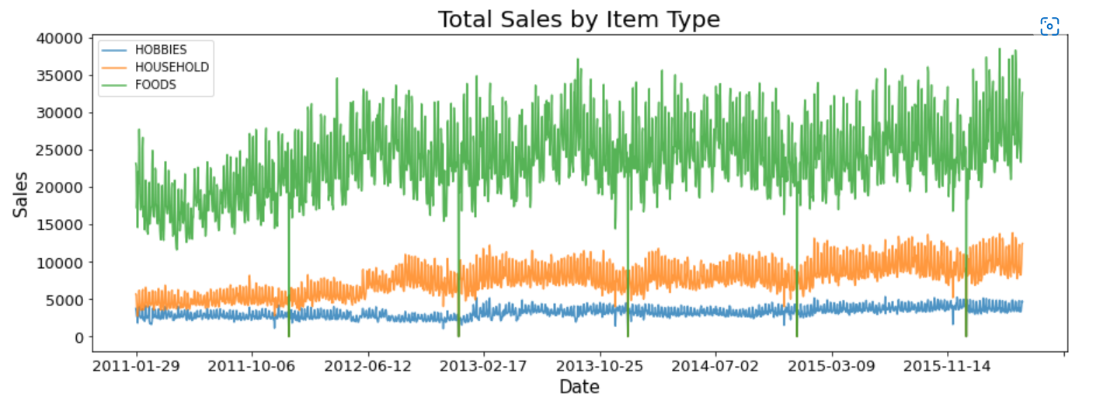
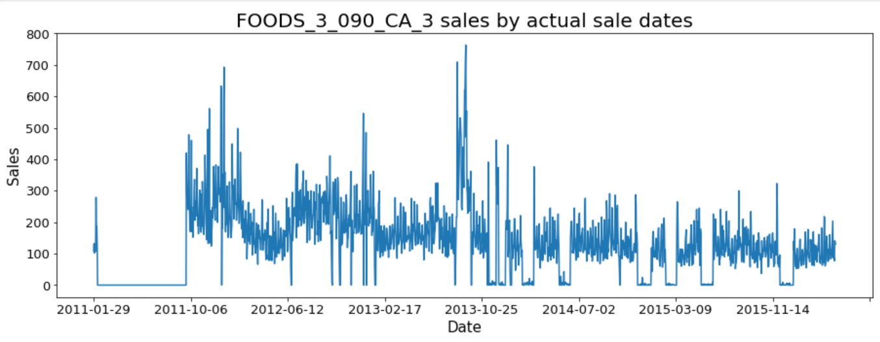
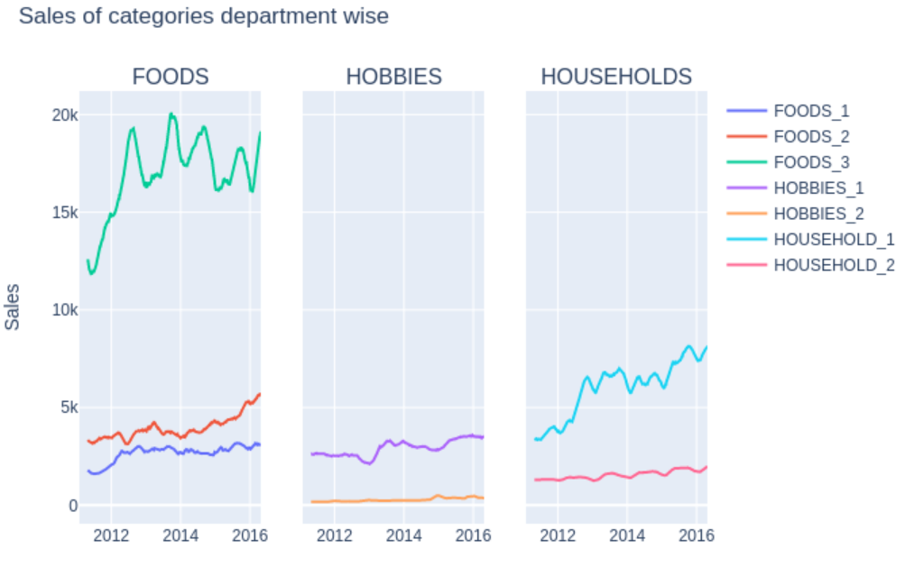
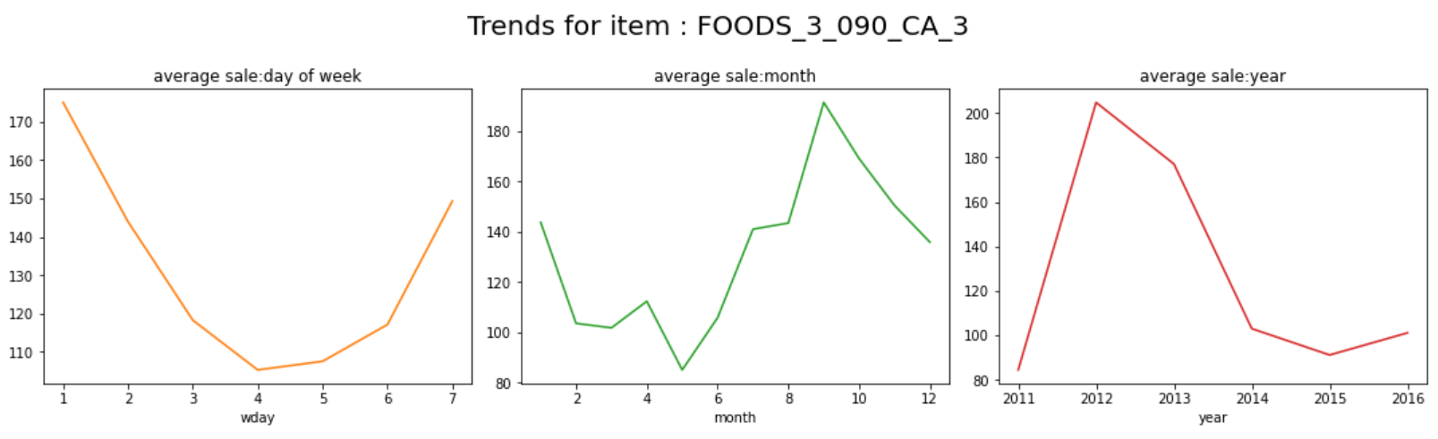
M5 Forecasting 수요예측: EDA
EDA 데이터 시각화를 통한 데이터 특성 파악
식품이 가장 많이 판매되며, 가정용품과 취미가 다음 순위
FOODS_3는 식품 카테고리 매출을 견인하고 있는 반면, FOODS_2는 마지막에 거의 회복되지 않음
HOBBIES1, 2, HOUSEHOLD2는 거의 변화량이 없음
시간 변수(요일, 월, 연도)에 따른 판매량 추이 확인
Notes:
가설
요일 - 고객의 쇼핑 시간과 지출은 대부분 주말에 따라 다릅니다. 많은 고객들이 주말에만 쇼핑하기를 원할 것입니다.
특별 이벤트/공휴일: 이벤트 및 공휴일에 따라 고객의 구매 행동이 변경될 수 있습니다. 부활절과 같은 휴일에는 음식 판매가 증가할 수 있으며 슈퍼볼 결승전과 같은 스포츠 이벤트에는 가정 용품 판매가 증가할 수 있습니다.
제품 가격: 판매는 제품 가격의 가장 큰 영향을 받습니다. 대부분의 고객은 최종 구매를 하기 전에 가격표를 확인합니다.
상품 카테고리: 상품 의 종류는 매출에 큰 영향을 미칩니다. 예를 들어, TV와 같은 가정용 제품은 식품 판매에 비해 판매가 적습니다.
위치: 위치도 판매에 중요한 역할을 합니다. 캘리포니아와 같은 주에서는 고객이 가격에 관계없이 원하는 제품을 구매할 수 있으며 다른 지역의 고객은 가격에 민감할 수 있습니다.
데이터분석
가장 높은 매출을 기록한 주와 이 세주 각각에서 개별 부서 매출을 기록한 주를 파악하여 데이터 분석을 시작
Matrix 실험 설계(3~4장) 3장정도
숫자 연구방법
어떤 식으로 모델 설계
연구결과 & 기대효과

Slide 7
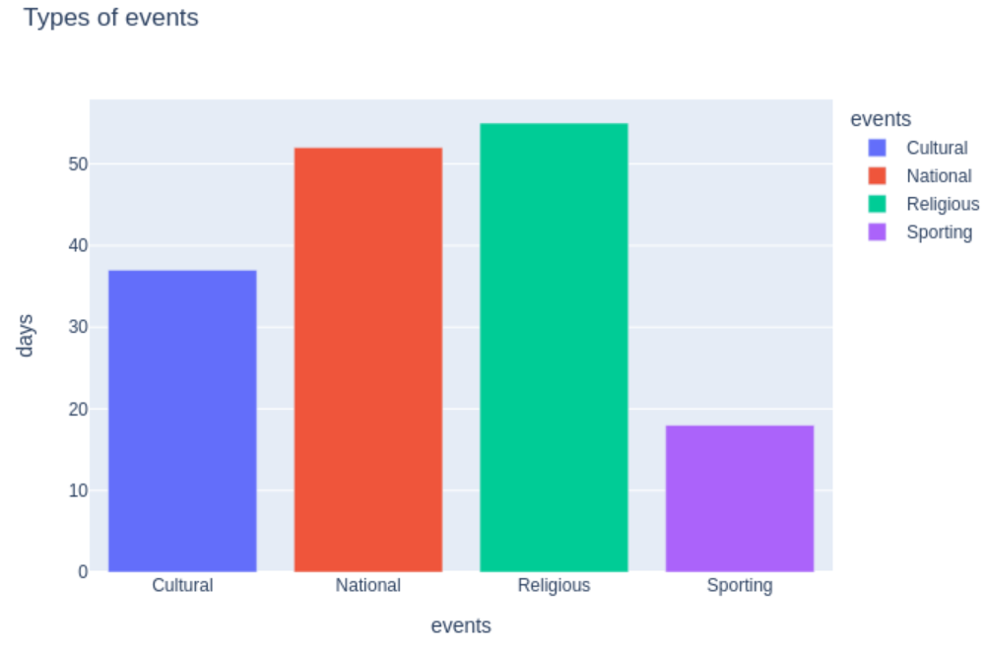
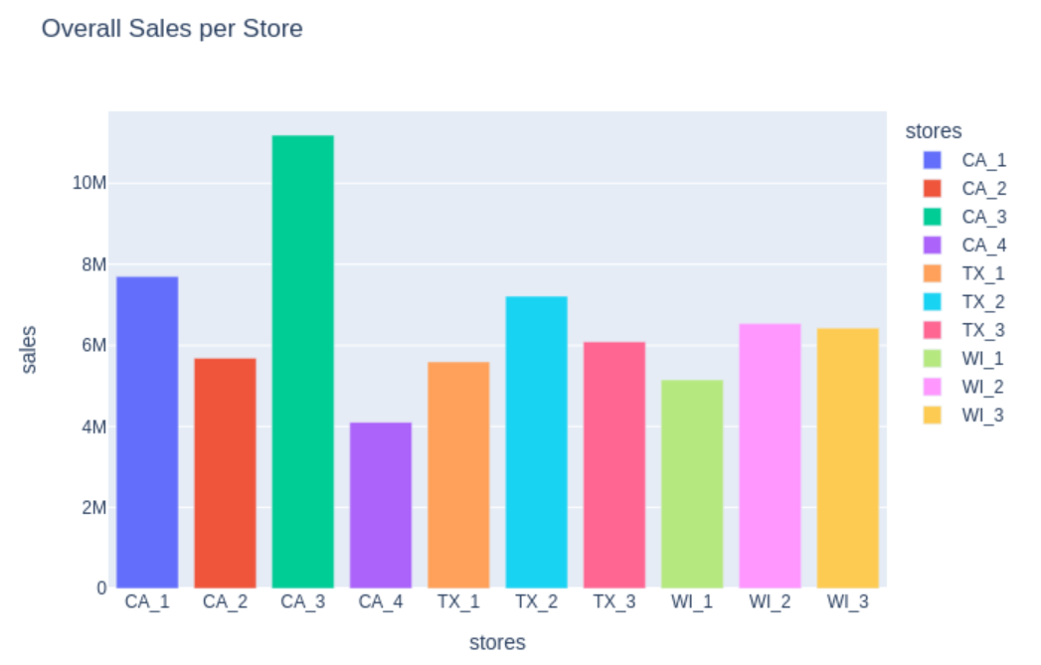
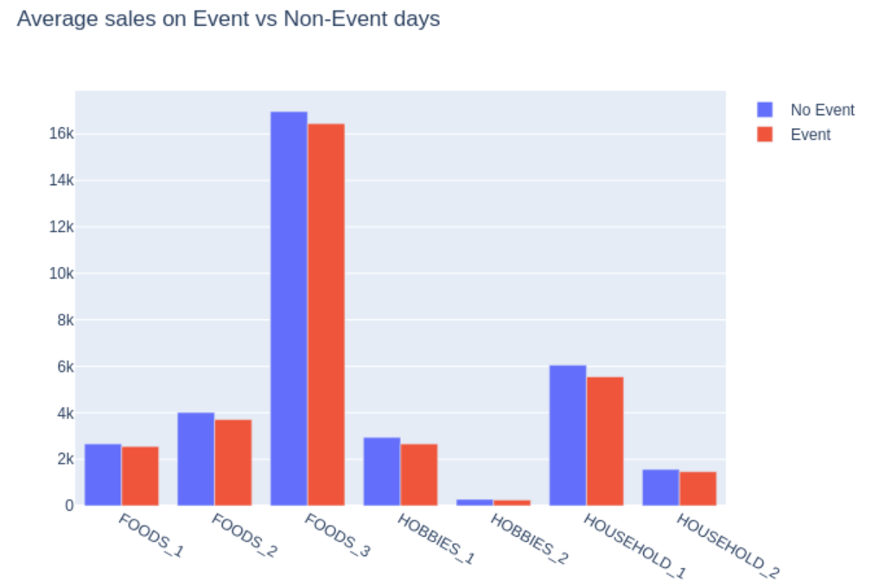
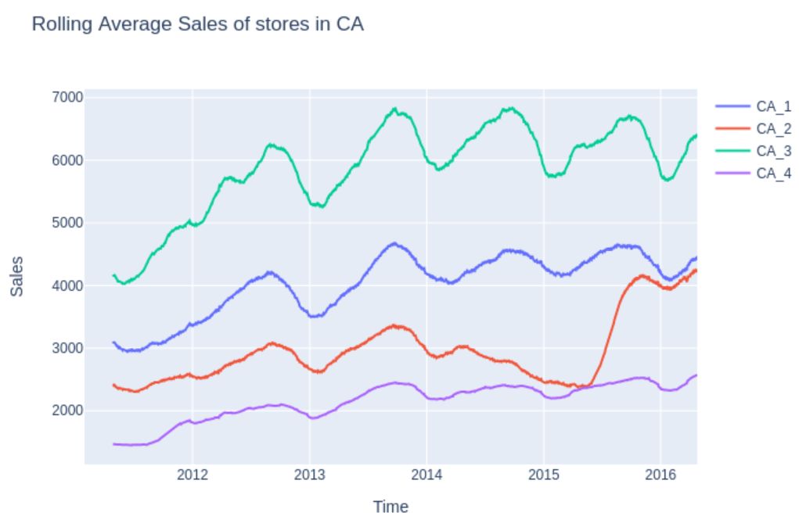
M5 Forecasting 수요예측: EDA
어떤 주에서 가장 많이 판매되는지?
결측값을 No_Event로 대체
전체 날짜 중 8%가 이벤트를 함
종교행사와 국가 행사가 대부분
실적이 가장 좋은 매장은?
⇒ CA_3의 매장 판매량이 높고 CA_4 매출이 가장 낮다.
3개월 이동평균에 따른 CA 매출 (Rolling mean 90)
모든 카테고리가 非이벤트 평균판매량이 약간 큼
Notes:
2014년 중반부터 CA_2 판매량은 감소하기 시작하여 2015년 중반 CA_4와 비슷한 매출을 달성하였으며, 그 후 급격하게 증가하여 CA_1의 추세를 따르고 있다.
Matrix 실험 설계(3~4장) 3장정도
숫자 연구방법
어떤 식으로 모델 설계
연구결과 & 기대효과

Slide 8
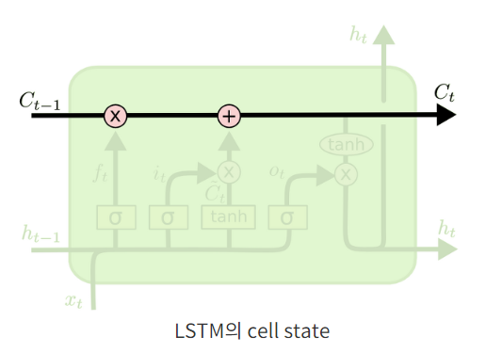
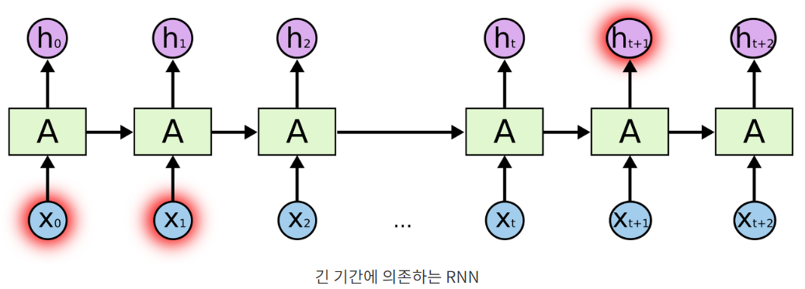

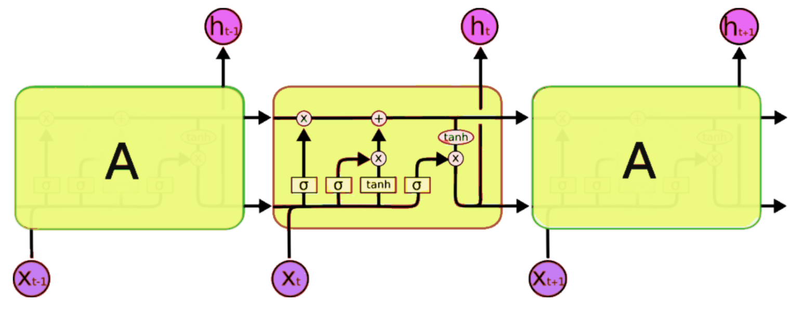
M5 Forecasting 수요예측: 학습과정 - LTSM
긴 기간에 의존하는 RNN
대표적인 비선형 시계열 분석 모델.
수요예측에서 가장 많이 사용성을 검토 받고 대중화된 모델. 다양한 이슈에서 뛰어난 성능.
품목이 많은 경우 사용하기 어려움
LSTM의 핵심은 Cell state
수평으로 그어진 윗 선과 같은 개념
작은 linear interaction만을 적용시키면서 전체 체인을 구동 시킴
RNN이 가지고 있는 장기 의존성 문제 (학습이 거듭될 수록 어려워 한다)
이를 개선하기 위해 LSTM 등장
Notes:
RNN은 하나는 이전 프레임을 사용하여 현재 프레임에 대한 이해를 바탕으로 이전 정보를 현재 작업에 연결할 수 있다는 것,
"I grew up in France... I speak fluent French"라는 문단의 마지막 단어를 맞추고 싶다고 생각해보자. 최근 몇몇 단어를 봤을 때 아마도 언어에 대한 단어가 와야 될 것이라 생각할 수는 있지만, 어떤 나라 언어인지 알기 위해서는 프랑스에 대한 문맥을 훨씬 뒤에서 찾아봐야 한다. 이렇게 되면 필요한 정보를 얻기 위한 시간 격차는 굉장히 커지게 된다.
안타깝게도 이 격차가 늘어날 수록 RNN은 학습하는 정보를 계속 이어나가기 힘들어한다.
그러나 더 많은 맥락이 필요한 경우(관련 정보와 정보가 필요한 지점 사이의 격차가 매우 커진 경우) 이는 LSTM이 필요함
Sales train validatio을 transpose 하고 결측치를 0으로 변경해서
Minmaxscaler로 0 또는 1로 변경한다.
Unit은 64, input shape 2행부터 해서 30490개의 단어를 adam으로 돌린다.
Matrix 실험 설계(3~4장) 3장정도
숫자 연구방법
어떤 식으로 모델 설계
연구결과 & 기대효과

Slide 9
M5 Forecasting 수요예측: 학습과정 – DeepAR
아마존이 출시해 ML 플랫폼 SageMaker에 통합된 DeepAR은 여러 공변량을 활용해 ‘스케일로’로 학습할 수 있는 능력이 있음
<2가지 이점>
확률론적 예측. DeepAR은 시계열의 미래 값이 아니라 미래 확률 분포를 추정한다. 이를 통해 실무자는 수치 추정치를 계산할 수 있으므로 비즈니스 프로세스의 최적화가 향상된다.
공변량. DeepAR은 공변량을 사용하여 복잡하고 그룹 의존적인 관계를 포착할 수 있다. 이는 일반적으로 고전적인 예측 모델에서 사용되는 공변량 및 단면 휴리스틱을 선택하고 준비하는데 필요한 노력과 시간을 줄여준다.
관련 시계열이 포함된 대규모 트레이닝 데이터 세트 여러 개에 걸쳐 시계열의 패턴을 학습하여 정확한 예상 정보를 생성하는 알고리즘
데이터 세트 포함된 관련 항목 간의 유사성을 학습하여 보다 정확한 예상 정보를 제공함
Notes:
- 전체적으로, 모델은 각각 주어진 항목 i, y_i의 시계열과 관련된 신경망 모델의 스택으로 구성된다.
- 모델들은 Θ_i에 의해 매개 변수화된 RNN과 가능성 모델 p(y_i|θ_i)로 구성되어 있다.
- 가능성 모형은 데이터의 통계적 특성에 따라 선택해야 한다. 원본 논문에서 두 가지 가능성 모델이 고려된다.
θ = (μ, σ)로 매개 변수화한 가우시안 우도. μ는 분포의 기대값이고 표준 편차는 γ이다.
음의 이항 우도 매개변수화 θ = (μ, α) 여기서 μ는 평균이고 α는 쉐입이다.
데이터 분석(data layout)
방법론 1순위
∙ LSTM을 활용하여 Pickle 파일 생성 후 분석
∙ 강의시간에 배운 deep AR 데이터 사용

Slide 10
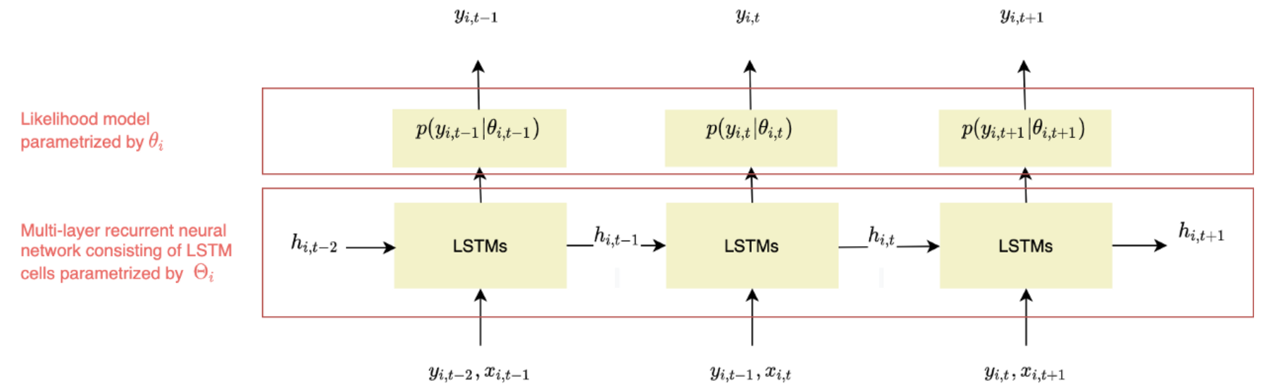
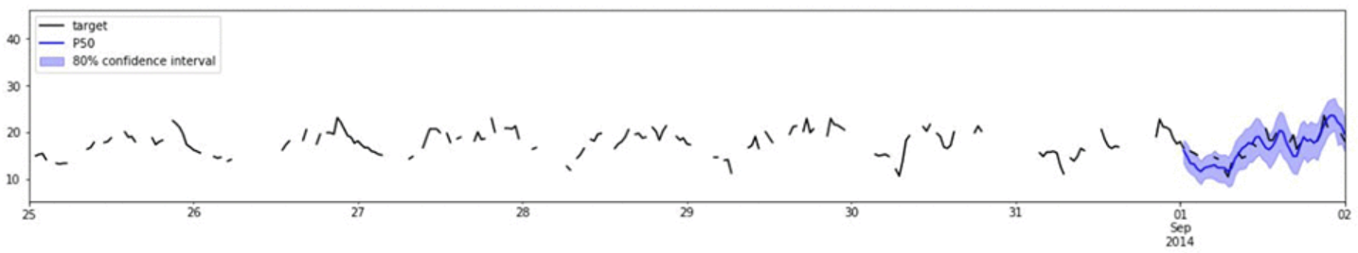
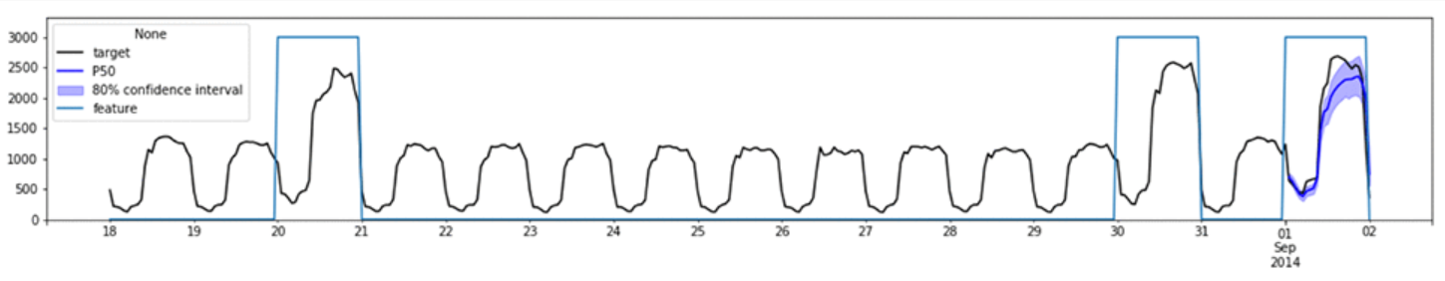
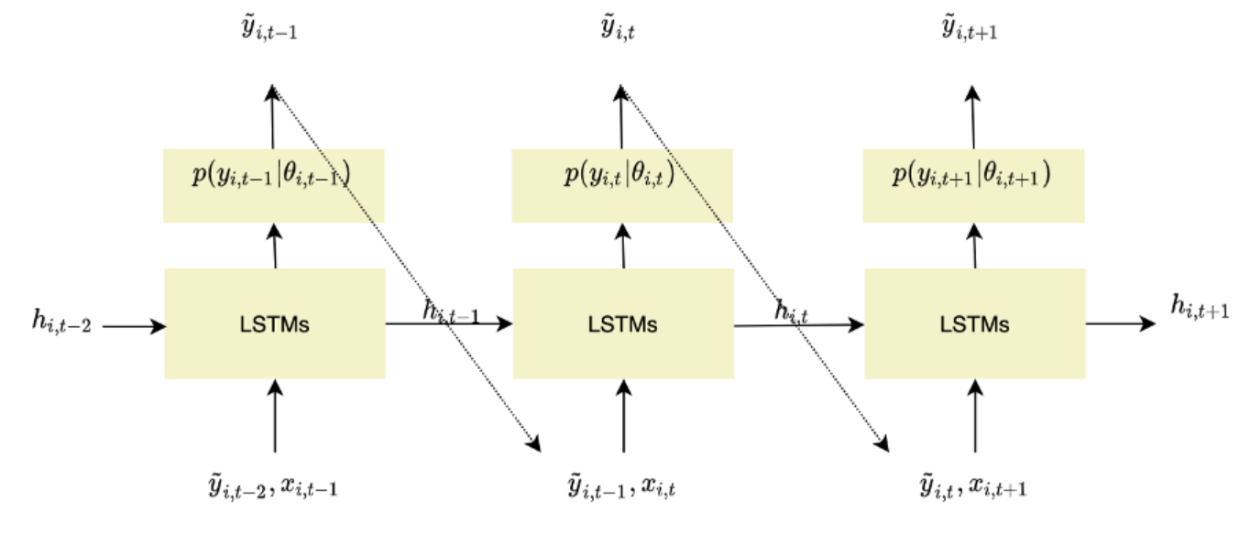
M5 Forecasting 수요예측: 학습과정 – DeepAR
결측치 지원 : 수요를 예측할 때 제품의 재고가 부족하거나 다운 타임이나 잘못된 구성으로 인해 서버에 대한 트래픽 시계열 정보를 사용 못하는 경우
관측되지 않은 값을 0으로 대체하면 예측값이 0으로 편향
DeepAR은 모델 내에서 결측치 직접 처리
네트워크는 마지막 관찰 y_{i, t-1}, 이전 네트워크 출력 h_{I, t-1} 및 공변량 집합 x_{i, t}을 입력으로 수신한다. 은닉층으로 전파되는 다음 은닉 스테이트 h_{i, t}를 계산한다.
사용자 지정 시계열 기능. 내부적으로 제공하는 기본 계절서 기능 외에도 사용자 정의 계절성 패턴, 인과 효과 모델링 가능
Notes:
- 전체적으로, 모델은 각각 주어진 항목 i, y_i의 시계열과 관련된 신경망 모델의 스택으로 구성된다.
- 모델들은 Θ_i에 의해 매개 변수화된 RNN과 가능성 모델 p(y_i|θ_i)로 구성되어 있다.
- 가능성 모형은 데이터의 통계적 특성에 따라 선택해야 한다. 원본 논문에서 두 가지 가능성 모델이 고려된다.
θ = (μ, σ)로 매개 변수화한 가우시안 우도. μ는 분포의 기대값이고 표준 편차는 γ이다.
음의 이항 우도 매개변수화 θ = (μ, α) 여기서 μ는 평균이고 α는 쉐입이다.
데이터 분석(data layout)
방법론 1순위
∙ LSTM을 활용하여 Pickle 파일 생성 후 분석
∙ 강의시간에 배운 deep AR 데이터 사용

Slide 11
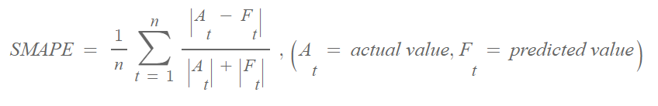
M5 Forecasting 수요예측: sMape 오류율
수요예측의 성능 평가 메트릭
M3 예측에서 규정된 평가 지표
오류율 또는 대칭 평균 절대 백분율 오류는 중요하지만 흔하지 않은 예측 오류 측정값 중 하나
분자는 실제 값과 예측 값 차이의 절대값이므로 sMape가 작을수록 좋은 모델
분모에 예측 값과 실제 값의 절대값이 모두 들어가 예측 값의 크기에 따라 값이 달라짐
평균 절대 백분율 오차(MAPE)는 예측 오류를 측정할 때 쓰이는 가장 일반적인 방법
0이나 0에 근접한 데이터가 포함되는 경우엔 MAPE는 전체 오류율 왜곡시키므로 이러한 경우 상한과 하한이 있는 SMAPE 쓰임
오차는 똑같이 50이더라도 150으로 과대 추정하는 경우가 50으로 과소추정하는 경우에 비해 훨씬 작은 sMape를 가진다.
둘 다 문제가 발생하지만 상황에 따라 과소추정을 할지 과대 추정을 할지 판단 필요
Notes:
데이터 분석(data layout)
방법론 1순위

Slide 12
M5 Forecasting 수요예측: Optuna
머신 러닝 모델을 자동으로 조정할 수 있게 해주는 파이썬 라이브러리
Parameter 튜닝시 최적화 도구 사용
신경망 모델을 구축하는데, 학습률, 최적화 프로그램, 배치크기, 레이어의 단위 수, 활성화 함수, 드롭아웃 비율과 같은 완벽한 피팅 모델을 얻기 위해 조정해야 하는 하이퍼 파라미터가 있음
⇒ 최적의 모델을 찾기 위해 수백 또는 수천 번의 실행을 시도해야 할 때 사용
하이퍼파라미터 튜닝에 쓰고 있는 최신 Automl 기법 - 빠르게 튜닝이 가능하다는 장점이 있음
하이퍼파라미터 튜닝 방식을 지정할 수 있음
다른 라이브러리들에 비해 직관적인 장점이 있어 코딩하기 용이
Optuna
Notes:
데이터 분석(data layout)
방법론 1순위

Slide 13
M5 Forecasting 수요예측: 연구결과
 | LSTM | DeepAR
sMAPE | 24% (예시입니다.) | 20% (예시입니다.)
Notes:
이 competition에서 저희는 [d_1942 - d_1969]에 대한 판매를 예측해야 합니다. 행들은 evaluation set으로 구성됩니다. 행 [d_1914 - d_1941] 는 validation set이고, 나머지 행들은 training set으로 구성됩니다.
Matrix 실험 설계(3~4장) 3장정도
숫자 연구방법
어떤 식으로 모델 설계
연구결과 & 기대효과

Slide 14
M5 Forecasting 수요예측: 인사이트 & 기대효과
`
수많은 상품 및 일별 데이터를 하나의 모델로 돌리기에는 LSTM보다 DeepAR이 효과적임을 알 수 있었다.
마지막으로 느낀 점은 오랫동안 딥러닝 공부를 하지 않으면 감을 잡기가 어렵다는 것이다.
Notes:
이 competition에서 저희는 [d_1942 - d_1969]에 대한 판매를 예측해야 합니다. 행들은 evaluation set으로 구성됩니다. 행 [d_1914 - d_1941] 는 validation set이고, 나머지 행들은 training set으로 구성됩니다.
Matrix 실험 설계(3~4장) 3장정도
숫자 연구방법
어떤 식으로 모델 설계
연구결과 & 기대효과

